Slide 1
自 然 辩 证 法
张星
sophiamuse@126.com
人文学院哲学与科学系
Notes:
1

Slide 2

绪论

Slide 3


本讲概要
课程介绍
“辩证法”的渊源
自然辩证法
辩证法在中国
辩证法与东南大学
辩证法与生活

Slide 4

一、课程介绍——意义
我们遇到的问题？
首先，20世纪科学技术带给我们什么？
其次，我们从科学技术研究方面得到什么，还有什么是专业不能解决的问题。
最后，我们可以通过这个课程获得什么。
Notes:
比如什么叫做“辩证”地看待和思考问题？

Slide 5
1. 问题与挑战（1）
单纯依赖科学和技术
不能解决
科学、技术与社会
相 互 作 用
的问题

Slide 6
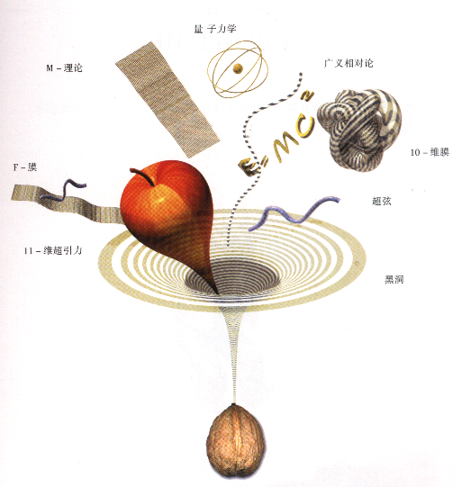
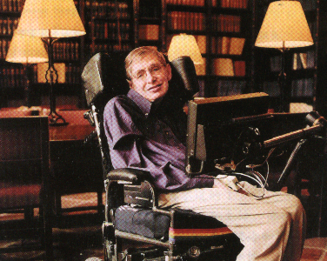
宇宙学的理论进步
2002年8月18日霍金在中国做学术讲演，央视做了报道。

Slide 7
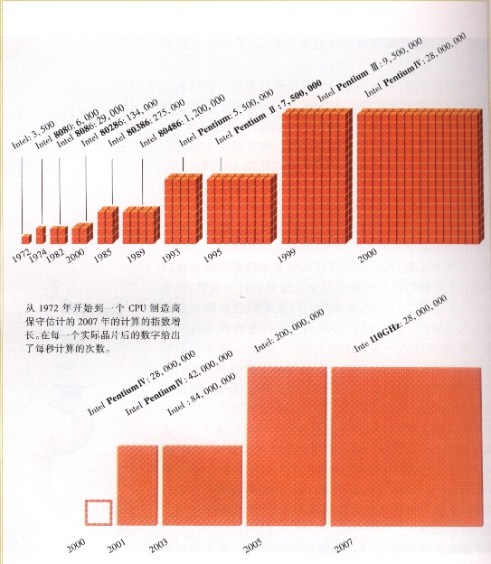
计
算
能
力
的
进
步
Notes:
摩尔定律，每18个月CPU性能提升一倍。通过提升相同面积内的晶体管数目,来达到提升性能的目的。
马斯克刚刚宣布实现人脑与计算机高效接口的方法。

Slide 8
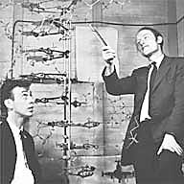
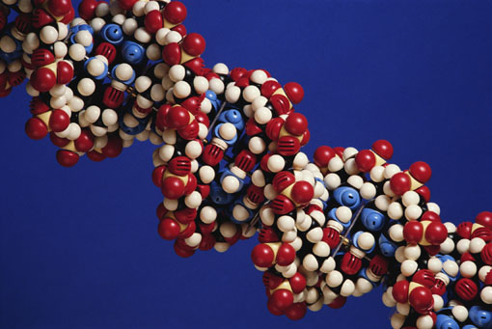
DNA双螺旋结构和人类基因组
20世纪50年代发现DNA
20世纪末初步完成人类基因组计划。

Slide 9
1. 问题与挑战（2）
涉及科学技术研究的伦理道德；
涉及科学技术的社会后果和科学家、工程师的社会责任；
涉及科学技术政策、发展战略。

Slide 10
1. 问题与挑战（3）
从事科学技术研究的工作者，只埋头于图表、公式和图纸，埋头于科学理论的建立，而从不考虑我们所研究的科学技术成果的社会后果，我们是不是有可能从事完全违背人类基本原则和良心的事情呢？

Slide 11
1. 问题与挑战（4）
爱因斯坦的公式E=mc² 与“曼哈顿工程：原子弹爆炸”
卡逊《寂静的春天》与DDT农药
卡赞斯基——科技文明的疯狂反对者<工业化社会及其前途>
《百年科技启示录》
Notes:
<工业化社会及其前途>：工业化虽然大大增加了我们的生活乐趣，但也打破了社会均衡，使生命不再充实，使人类尊严受到折辱，造成了广泛的心理创伤（在第三世界则造成广泛的肉体痛苦），并给自然界带来严重灾难。……现代社会把整个人类纳入了一个力量角逐的过程，这个过程包括确立目标、努力实践和实现目标等要素。它造成了人们为金钱、地位、名誉、实力和权力而竞争的局面。
科学家基本都是这样，除了极个别的情况，他们的动机既不是出于好奇，也不是出于造福于人类的愿望，而是出于对力量进程的实践： 确立一个目标（有待解决的科技难题），付出努力（研制过程），然后是实现目标（解决难题）。这种力量角逐给他们带来了包括金钱、荣誉、地位和权力在内的巨大报偿，这可能为他们的工作提供了相当大的驱动力。
在这种残酷竞争中，科技盲目发展，社会迅速变迁，传统的家庭社会形式以及价值系统陷于瓦解，环境和人口问题日趋恶化，个人因为严重地依赖机器和社会而失去自由和自主性，除了在力量角逐中获得成功的少数精英之外，更多的人因为无法实现自己的目标染上了无聊、道德沦丧、自悲、顺从心理、失败主义、焦虑、负罪感、挫折感、虐待妻子子女、贪图享乐、吸毒、异常性行为及睡眠和肠胃功能紊乱等症状。

Slide 12
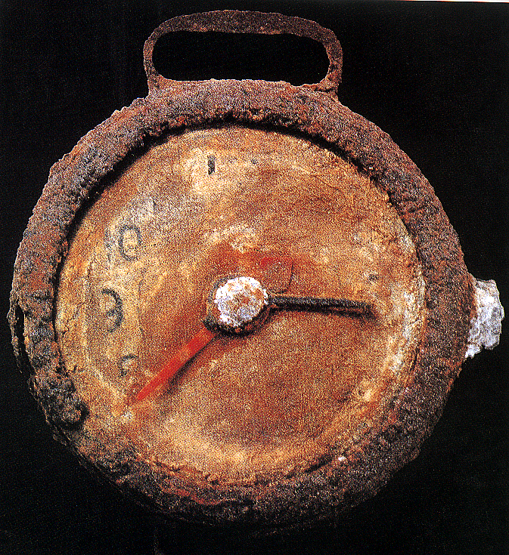
广岛原子弹爆炸后残存的钟表

Slide 13
2.对自然辩证法的基本认识（1）
自然辩证法是马克思主义的重要组成部分。
是关于自然和科学技术发展的一般规律，
人类认识和改造自然的一般方法，
科学技术与人类社会相互作用的一般原理的学说。

Slide 14
自然辩证法是一门自然科学、社会科学与思维科学相交叉的哲学性质的马克思主义理论学科。 站在高度，从整体上研究“规律”的学科： 自然存在演化的规律；人认识改造自然的规律；作为中介的科学技术的规律；科学技术和人类社会关系的规律。 方法论的意义 与自然辩证法邻近的学科有自然哲学、科学哲学、技术哲学、科学技术史、科学学、科学社会学等。
2.对自然辩证法的基本认识（2）
——学科性质

Slide 15
2.对自然辩证法的基本认识（3）
——研究内容
马克思主义自然观
马克思主义科学技术观
马克思主义科学技术方法论
马克思主义科学技术社会论
构成了马克思主义自然辩证法的重要理论基石。

Slide 16
体系的统一性。
内容的开放性。
马克思主义自然观
马克思主义科学技术观
马克思主义科学技术社会论
马克思主义科学技术方法论

Slide 17
3.课程体系（1）自然观
自然观是以一定的经验、知识为依据，经哲学抽象而形成的关于自然界的本质和发展规律的根本观点。
朴素唯物主义自然观、机械唯物主义自然观是马克思主义自然观形成的思想渊源，辩证唯物主义自然观是自然观的高级形态，是马克思主义自然观的核心。
系统自然观、人工自然观和生态自然观是马克思主义自然观的当代形态。
自然观的发展，既受到一定时期的文化背景特别是哲学思想的影响，同时也与科学技术的发展水平密切相关。特别是现代科学技术的发展，为现代自然观的丰富和深化提供了大量的科学材料，为自然观的新范畴、新观点的提出提供了现实可能性。

Slide 18
3.课程体系（2）科学技术观
人与自然的关系的中介（主体、客体、中介）一种人类活动，一种现代建制。
一种累积的知识传承。
科学共同体的规范（科学规范与政治规范）
现代科技人员的理性与信仰（“是”与“应该”）

Slide 19
亚里士多德 科学产生的三个条件：
第一个条件是“惊异”：是人们对自然现象和社会现象所表现出来的困惑和惊奇，有了惊异也就感受到自己的无知，自知其无知者为了摆脱无知就求知识。

Slide 20
亚里士多德 科学产生的三个条件：
第二个条件是“闲暇”：知识阶层不用为着生活而奔波劳碌，因为，整天从事繁重体力劳动的人，是无法从事求知这种复杂的脑力劳动的。
第三个条件是“自由”。它要求自由地思考、自由地发表意见，不受他种目的和利益的支配。
亚历士多德强调了哲学和科学之来源的非功利性，也说出了为何希腊成为科学和哲学的发源地的道理：因为它提供闲暇、提供自由，因为希腊人有着强烈的求知欲，对智慧无比地祟尚。
黑格尔：“人应尊敬他自己并应自视能配得上最高尚的东西”
《小逻辑——柏林大学开讲词》
Notes:
黑格尔：但我要特别呼吁青年的精神，因为青春是生命中最美好的一段时间，尚没有受到迫切需要的狭隘目的系统的束缚，而且还有从事于无关自己利益的科学工作的自由。──同样年轻人也还没有受过虚妄性的否定精神，和一种仅只是批判劳作的无内容的哲学的沾染。一个有健全心情的青年还有勇气去追求真理。

Slide 21
3.课程体系（3）科学技术方法论
从辩证唯物主义立场出发，总结出：
分析和综合 归纳和演绎
从抽象到具体 历史和逻辑的统一
等辩证思维方法，
并吸收具体科学技术研究中的创新与批判思维方法，
思维的：
收敛性与发散性 逻辑性与非逻辑性
直觉性与顿悟性 批判性
移植、交叉与跨学科研究方法
数学与系统思维方法
等基本方法。
对其进行概括和升华，形成具有普遍指导意义的方法论。

Slide 22
3.课程体系（3）科学技术方法论
科学方法三个层次
第一层次：各门自然科学中的一些特殊的和具体的研究方法；
第二层次：适用于各门自然科学的一般研究方法，即科学方法论；
第三层次：哲学方法。

Slide 23
3.课程体系（4）科学技术社会论
从马克思主义的立场和观点出发，探讨社会中科学技术的发展规律，以及科学技术的社会建制、科学技术的社会运行等的普遍规律。
科学技术的社会限度
科学、技术与社会如何良性循环

Slide 24
3.课程体系（5）中国马克思主义科学技术观
是中国马克思主义者关于自然、科学技术及其方法、科学技术与社会等的一般规律和原理的概括总结，是自然辩证法中国化发展的最新形态与理论实践。

Slide 25
贯穿于自然辩证法的基本观点：
自然界是第一性的，是人类赖以生存的基础；
辩证唯物主义自然观是科学技术及其与社会发展关系的基础；
科学技术是人类与自然相互联系、相互制约与相互作用的中介；
社会发展经历不同的历史阶段，自然辩证法研究的主要内容亦会有所不同。

Slide 26
3.课程考核
平时成绩 30%+
1.依照名单随机抽取同学回答问题，三次缺席总成绩为零（研院规定），请假须课前导师签字、院系盖章。
2.积极发言参与讨论每次可获得额外加分2分，5次封顶。
期末考试 70%
闭卷考试

Slide 27
二、辩证法的渊源
[希腊文]Dialektik(dialectics)
=dia(相互)+lek（谈话） ……logos（逻辑）
ontology（本体）
原义为“对话”、“对话的技艺”
中文译名
1903年：《新尔雅》，汪荣宝、叶澜合著，采用日本的译法。
辩证法词条：罗马中世之普通教育之七种自由艺术。文法、修辞学、辩证学三学也。算术、几何、音乐、天文谓之四道也。

Slide 28
黑格尔将赫拉克利特、芝诺和苏格拉底等人视为辩证法的创始人。

Slide 29
赫拉克利特（盛年约504-501B.C.）的自然辩证法：
世界是一团永恒的活火；
万物根据罗格斯而生成；
人不能两次踏入同一条河流；
相反的力量造成和谐，就像弓与琴一样；
生与死、醒与睡、少与老是同一的；
向上的路和向下的路是同一条。
→本原的永恒性、普遍性、流动性和秩序性；运动的客观性和普遍性；对立面的同一性。

Slide 30
芝诺（盛年约464-461B.C.）的概念辩证法：
二分法；
阿基里追龟；
飞矢不动；
→有限与无限；间接与连续；时间与空间。
苏格拉底（469-399B.C.）的对话辩证法：
“助产术”——反讥、归纳、诱导、定义；
→把辩证法看作是通过对立意见的争论而发现真理的艺术
Notes:
以上初等数学的解决办法，是从结果推往过程的。悖论本身的逻辑并没有错，它之所以与实际相差甚远，在于这个芝诺与我们采取了不同的时间系统。人们习惯于将运动看做时间的连续函数，而芝诺的解释则采取了离散的时间系统。即无论将时间间隔取得再小，整个时间轴仍是由无限的时间点组成的。换句话说，连续时间是离散时间将时间间隔取为无穷小的极限。

Slide 31
柏拉图(427-347B.C.)的理念论：
作为理念的桌子；
因模仿理念而存在的可感的桌子；
因模仿可感的桌子而存在的画家所描绘的桌子；
→辩证法是认识“理念”过程中由个别到一般、又由一般到个别的方法。
亚里士多德(384-322B.C.)：
一和多；
整体和部分；
个别和一般；
质料和形式；
潜能和现实；
……
→辩证法是“研究实体的属性”、“揭露对象自身中的矛盾”的方法，亦是作为形成概念、下定义和检查定义是否正确的方法。

Slide 32
康德（1724-1804）：
理性思维的二律背反；
→辩证法主要指理性自身包含的矛盾，即“纯粹理性之自然的不可避免的辩证法”。
黑格尔（1770-1831）：
方法论意义上：辩证法 =思想自己与自己的对话（概念辩证法）；
本体论意义上：辩证法 =一切事物共同的运动方式或客观规律；
辨证的否定、扬弃；
→辩证法是研究对象本质自身矛盾的方法，亦是支配一切事物和整个宇宙发展的普遍法则。

Slide 33
马克思、恩格斯：
辩证法是客观世界本身所固有的规律；
思维中的辩证法是客观规律在人的头脑中的自觉反映；
辩证法的规律是来源于客观现实，而不是来自主观精神或绝对观念。
→批判地继承了黑格尔的唯心主义辩证法，创立了唯物辩证法。

Slide 34
自然辩证法（Dialectics of Nature）
德文：Dialektik der Natur
最初是恩格斯为自然科学哲学著作的部分手稿所定的一个归类题目；
本意为“自然界的辩证法”；
自然、科学、技术和人类社会有着天然联系，它们彼此制约、相互影响。因此，有必要对它们之间的关系进行科学的研究。
——《自然辩证法》
Notes:
白马非马，阿凡提菜香与钱声。偷换概念，二分陷阱。你如果说：专制制度戕残性灵，阻碍文明进程。诡辩人士说：看问题要客观要全面，要一分为二，专制制度也有积极的一面，也不是一无是处！至少中华文明古国几千年，这可是西方人比不了的。

Slide 35
三．恩格斯的自然辩证法
１．一部未完成的著作
２．遗稿的艰难出版过程
３．关于这部书的名称和内容
４．相关评价引发的一段历史公案
５．客观、公正、历史地看待《自然辩证法》

Slide 36
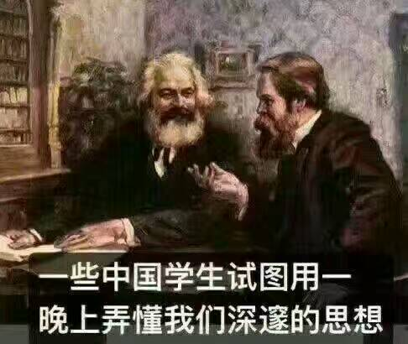
1. 一部未完成的著作(1)
19世纪后半叶，欧洲工人运动陷入低潮。马克思、恩格斯在创立唯物史观的同时，开始研究自然观和科学观。
他们认为，自然界是人类赖以生存的基础，而自然科学则是一切知识的基础。
恩格斯对自然科学 在当时已经达到的 最新成就，作了全 面、深入地研究。
Notes:
“自然辩证法”并非恩格斯本人定下的书名，也不是他本人在世时完成并且出版的。

Slide 37
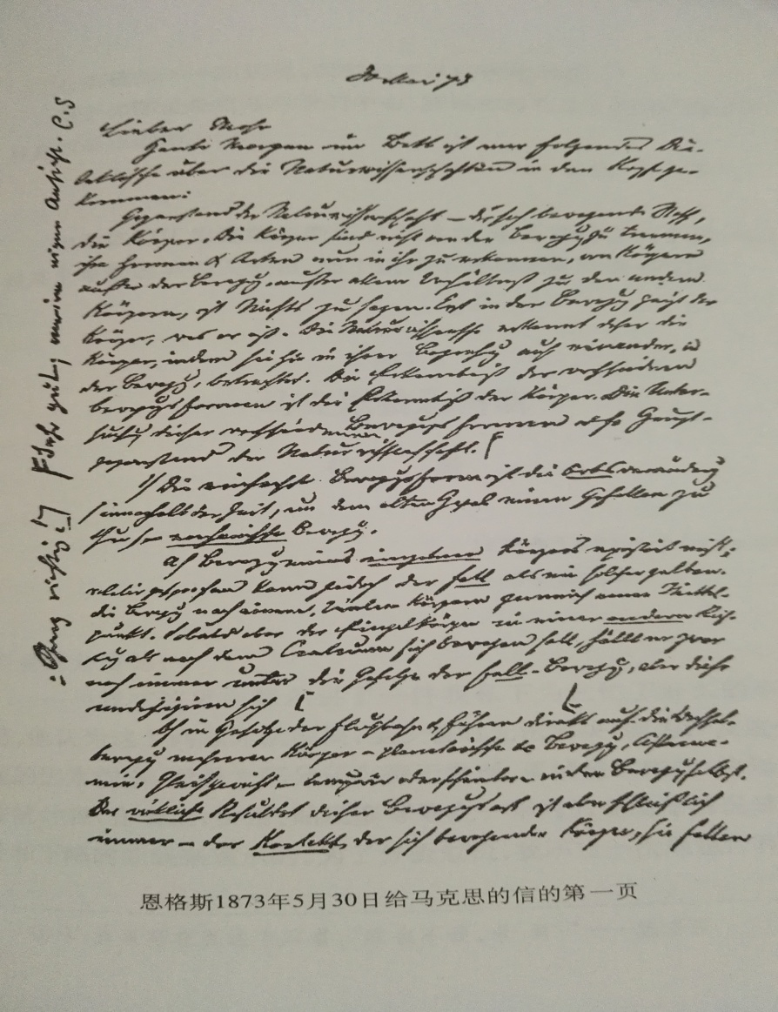
1. 一部未完成的著作（2）
1873年5月30日，恩格斯在写给马克思的一封信中，提出了一整套关于“自然科学的辩证思想”。此后，恩格斯全力以赴地展开相关的研究。

Slide 38
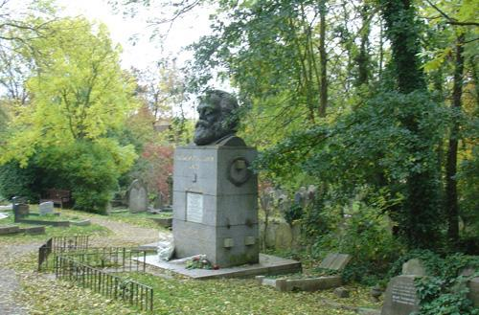
1. 一部未完成的著作（3）
1883年3月14日，卡尔·马克思去世。
恩格斯中断了《自然辩证法》的写作，尽其全力整理和出版《资本论》第二、三卷的手稿以及马克思的其它著作，这一烦重的工作，再加上领导国际共产主义运动的工作，耗尽了恩格斯全部心智和生命。

Slide 39
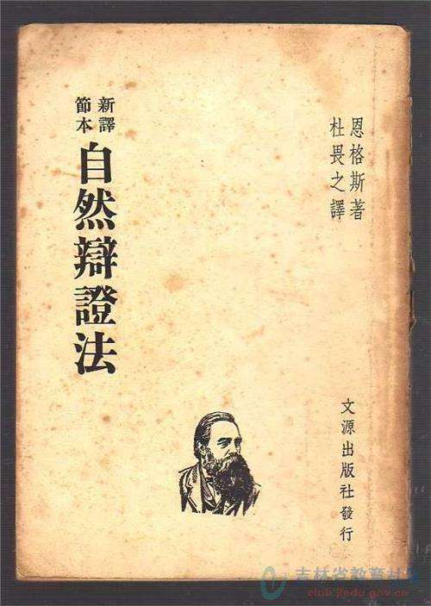
1. 一部未完成的著作（4）
1895年，恩格斯去世，他已构思好且已开始写作的关于“自然科学的辩证思想”的著作，却终于未能完成。

Slide 40
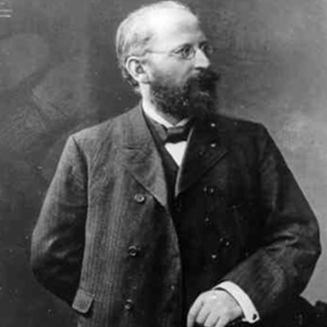
２．遗稿的艰难出版过程（1）
恩格斯去世后，马克思和恩格斯的遗稿由马克思最小的女儿爱琳娜和德国社会民主党中央保管。负责处理这些遗稿的人是伯恩斯坦。
据说伯恩斯坦对辩证法不以为然，曾公开声称辩证法给马克思主义带来了最大危害，因此将《自然辩证法》手稿束之高阁，未予出版。只发表两篇：一篇是《劳动在从猿到人转变中过程中的作用，一篇是《神灵世界中的自然科学》。
（1850年1月6日－1932年12月18日）

Slide 41
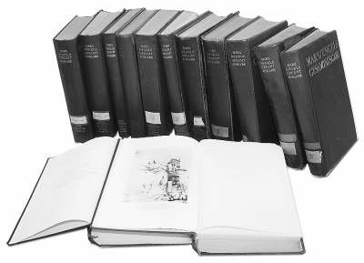
２．遗稿的艰难出版过程（2）
俄国十月革命胜利以后，俄共中央派马克思列宁主义学院院长梁赞诺夫前往柏林德国社会民主党档案馆，全面组织马克思和恩格斯遗稿的照相复制工作，才偶然地发现了恩格斯的这部手稿。

Slide 42
２．遗稿的艰难出版过程（3）
1925年，苏联根据所拍的相片，将恩格斯的手稿翻译成了俄文，以“自然辩证法”为书名，首次公开出版。
此后，恩格斯的《自然辩证法》在苏联以俄文出版以后，接着又以日、中、英、德等多种文字出版发行。
自然辩证法随之开始大范围传播。

Slide 43
３．关于书的名称和内容（1）
需要指出的是，“自然辩证法”并非恩格斯本人定下的书名。而且，在全部手稿和两个写作计划中，都没有出现“自然辩证法”字样。在其《反杜林论》中也没有出现，只是在第二篇的《暴力论》中提到杜林的1865年的《自然辩证法》，且挖苦它是“变戏法的手腕”。

Slide 44
３．关于书的名称和内容（2）
恩格斯逝世前，把有关手稿分装成四束，也没有总题目。
第一束的标题是“辩证法和自然科学”，可是每篇眉头都标有“自然辩证法”字样。
第二束的标题是“自然研究和辩证法”。
第三束的标题是“自然之辩证法”
第四束的标题是“数学和自然科学”。

Slide 45
３．关于书的名称和内容（3）
正是由于这种原因，恩格斯这部遗稿也有人冠以其它的书名出版的，如1927年的德文版名称为《辩证法和自然》，1935年重新校订的德文版又改为《自然之辩证法》。
也就是说，自然辩证法这一概念，并不一定是恩格斯遗稿的核心概念。至少在这个问题上是存在争论的。

Slide 46
３．关于书的名称和内容（4）
《自然辩证法》有以下几个部分内容。
一、自然科学的历史发展，揭示科学进步中的辩证性质；
二、自然科学和哲学，讲科学与哲学的关系；
三、自然界的辩证法，就是将辩证法的规律和范畴用于自然界；
四、认识自然的辩证法。讲认识论与辩证逻辑，讲自然科学方法论；
五、物质的运动形式；
六、数学和各门自然科学中的辩证法。

Slide 47
部分
结构
论文
札记
论述内容
1
导言
《导言》
科学历史摘要
论述了文艺复兴运动以来自然科学发展的历程和主要成就，说明形而上学自然观的产生有其必然性。
2
自然科学与哲学
《反杜林论》旧序——《论辩证法》、《自然科学中的神灵世界》
自然科学与哲学
论述了自然科学与哲学之间的关系，哲学为科学研究提供了世界观方法论的指导，研究者把握了正确的哲学思维，就能加速科研进程，少走弯路，避免犯唯心主义和宗教神学的错误。
3
辩证法
《辩证法》
[辩证法]
论述了唯物辩证法的科学体系由三大规律和五对范畴（形式与内容、原因与结果、偶然与必然、可能性与现实性、本质与现象）组成。
4
物质运动形式
《运动的基本形式——科学分类》
论述了辩证唯物主义运动观，揭示了物质、运动、时空之间的关系。
物质运动形式的科学分类
5
各门具体学科中的辩证法
《运动的量度—功》《潮汐摩擦》《热》《电》
[力学与天文学][数学][物理学][化学][生物学]
探讨了各门具体科学中的重大哲学问题
6
劳动创造了人
《劳动在从猿向人转变过程中的作用》
[劳动在从猿向人转变过程中的作用]
论述了劳动创造了人,创造了社会，实现了辩证唯物主义向历史唯物主义的过渡

Slide 48
３．关于书的名称和内容（5）
总体来说，《自然辩证法》不是一个完整的体系，而是由许多片段和随感组合起来的。所以有关书的编排次序，出现了争议和分歧。

Slide 49
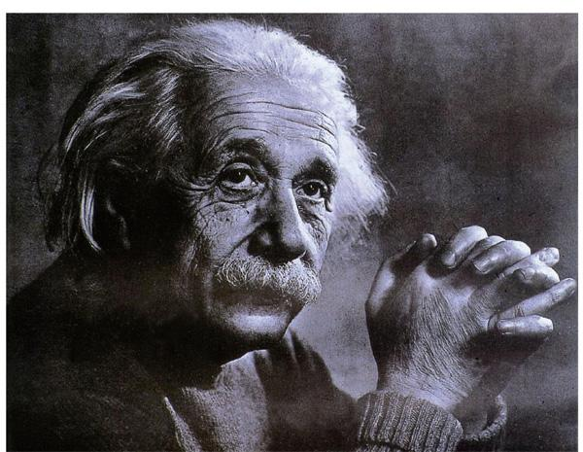
４．相关评价引发的一段历史公案（1）
恩格斯的《自然辩证法》和恩格斯的其它著作一样，曾引起较大轰动。
在苏联、日本和中国，对《自然辩证法》基本持欢迎态度。
但是，这部著作从一开始就受到另外一些人的轻视和低评，并由于爱因斯坦的评价，引发了一段历史公案。
Notes:
手稿怎么到爱因斯坦手中？跟爱因斯坦有什么关系？

Slide 50
４.相关评价引发的一段历史公案（2）
俄共发现了恩格斯的遗稿后，责问伯恩斯坦为何擅自将其搁置而不予出版。
伯恩斯坦：恩格斯死后不久，德国社会民主党中央委托物理学家、党员阿龙斯研究马克思和恩格斯关于自然科学和数学的遗稿是否可以发表。阿龙斯审读后，认为内容太陈旧，完全不能发表。以此为借口，长期埋没《自然辩证法》手稿。

Slide 51
４．相关评价引发的一段历史公案（3）
1924年春天，梁赞诺夫找伯恩斯坦谈这部手稿的出版问题时，据说是为了推脱责任，伯恩斯坦又把这部稿送交爱因斯坦审读，要爱因斯坦判断，是否可以出版。
爱因斯坦于1924年 6月30日给伯恩斯坦回信，发表了自己的意见。

Slide 52
４．相关评价引发的一段历史公案（4） ——爱因斯坦的回信
爱德华·伯恩斯坦先生把恩格斯的一部分关于自然科学内容的手稿交给我，托付我发表意见，看这部手稿是否应该付印。我的意见如下：
要是这部手稿不是出自一位引人注意的历史人物，那末我就不会建议把它付印，因为不论从当代物理学的观点来看，还是从物理学史方面来说，这部手稿内容都没有特殊的趣味。可是，我可以这样设想：如果考虑到这部著作对于阐明恩格斯的思想的意义是一个有趣的文献，那是可以出版的。
1924年6月30日

Slide 53
４．相关评价引发的一段历史公案（5）
爱因斯坦的评价，引起了很大反响。针对爱因斯坦的评价，出现了两种解释：
一种是梁赞诺夫的推测，即伯恩斯坦拿给爱因斯坦的并不是恩格斯的全部手稿，而只不过是公认为没有价值的关于电的那个部分。

Slide 54
４．相关评价引发的一段历史公案（6）
霍耳登（俄国一位斯大林主义者）也作了同样的解释：
他虽然承认恩格斯犯了某些严重错误，但他主要是为恩格斯辩护。他说，如果恩格斯能够完成并发表他的手稿，他一定会纠正所有这一切错误。而且即使他没有纠正这些错误，其中的某些错误对于科学来说也还是极其有益的。

Slide 55
４．相关评价引发的一段历史公案（7）
霍耳登还这样写道：
当人们提出所有这些批评的时候，下面这件事情是令人惊奇的，即恩格斯怎么会预测到科学在他写作之后的六十年中的发展……如果人们更加熟悉恩格斯思想方法的话，那么，对于在最近三十年中所发生的物理学上的思想变化（爱因斯坦、普朗克等），就会觉得很平滑很流畅了。

Slide 56
４．相关评价引发的一段历史公案（8）
那么，伯恩斯坦送给爱因斯坦的到底是全部手稿，还是仅仅只其中的一部分呢？美国学者悉尼·胡克于是写信给爱因斯坦，询问此事。

Slide 57
４．相关评价引发的一段历史公案（9）
1940年6月17日，爱因斯坦回信如下：
爱德华·伯恩施坦送来全部手稿要我出主意，我的评语是对全部手稿而说的。我坚信，要是恩格斯本人能够看到，在这样长久的时间之后，他的这个谨慎的尝试竟被认为具有如此巨大的重要性，他会觉得好笑的。
1940年6月17日

Slide 58
４．相关评价引发的一段历史公案（10）
至此，第一种解释显然是站不住了。
由此又引发了另一种说法，那就是德国自然科学家反对黑格尔那套自然哲学的传统，爱因斯坦也受其影响，主观上对辩证法采取疏远态度，因而即使读到恩格斯斯的《自然辩证法》手稿，也认识不到它在科学在的重大价值，这是完全可以理解的。

Slide 59
４．相关评价引发的一段历史公案（11）
也有人对爱因斯坦大加挞伐，指责他对《自然辩证法》的评价，“完全是出于他的资产阶级的偏见，根本不理解《自然辩证法》这部辉煌文献的深刻内容和伟大意义，结果作出了完全错误的评论。”

Slide 60
４．相关评价引发的一段历史公案（12）
有文章这样写道：
对恩格斯的《自然辩证法》手稿的任何污蔑，当然无损于《自然辩证法》所揭示的真理的光芒，同时也丝毫也抹煞不了这部伟大著作对现代自然科学发展的伟大指导意义；真正“可笑的”，恰恰是爱因斯坦的无知和他的顽固的资产阶级偏见，是反共小丑胡克之流的卑劣用心！

Slide 61
４．相关评价引发的一段历史公案（13）
此后在前苏联和中国，都曾出现过批判爱因斯坦相对论的运动，不知是否与爱因斯坦对革命导师毫不容情的苛评有关。
现在看来，对相对论的批判，完全是在特殊社会政治背景下发生的荒唐事件。
爱因斯坦对马克思从事的事业始终抱着同情态度，对苏俄革命也给予了同情和理解。爱因斯坦对《自然辩证法》的评论不一定有别的用意。
Notes:
1968年中科院印发文章题为《彻底批判自然科学理论中的资产阶级反动观点——评相对论的基础光速不变原理》。 “相对论是地地道道的主观主义和诡辩论，也就是唯心主义和相对主义”；光速不变原理“深刻地反映了西方资产阶级认为资本主义社会是人类终极社会，垄断资本主义生产力不可超越，西方科学是人类科学的极限这种反动的政治观点”，“根本违反了唯物辩证法，而且也没有得到实验的直接验证”。

Slide 62
5. 客观、公正、历史地看待《自然辩证法》（1）
爱因斯坦的话也仅是一家之言。
从逻辑上说，我们不能“以人为据”，也就是说，不能以某些权威的言论来判断是非，甄别善恶，因为任何权威论断原则上都是可错的。

Slide 63
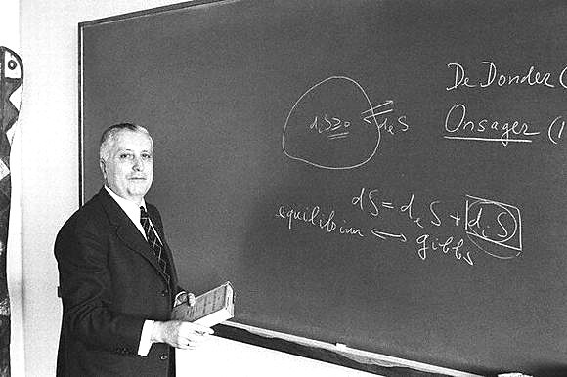
5.客观、公正、历史地看待《自然辩证法》（2）
更何况，在爱因斯坦作出否定性评价的同时，20世纪的另一科学大师普里高津，却对《自然辩证法》给予充分肯定。

Slide 64
普里高津(LlyaPrigogine,1917～2003),生于莫斯科,是比利时物理化学家,布鲁塞尔学派的首领,以研究非平衡态的不可逆过程热力学、提出“耗散结构”理论而闻名于世，并因而荣获1977年诺贝尔化学奖，非平衡态统计物理与耗散结构理论奠基人。他把将近一世纪前由克劳修斯(Clausius,R.J.E)创立的热力学第二定律扩大应用于研究非平衡态的热力学现象,开拓了一个过去很少受人注意的崭新领域，被认为是近二十多年来理论物理、理论化学和理论生物学方面取得的最重大进展之一。普里高津在长期而广泛的研究工作中形成了自己的哲学观点，他的许多科学理论观点极富有辩证法思想。

Slide 65
5.客观、公正、历史地看待《自然辩证法》（3）
他在《从混沌到有序》一书中这样写到：
“自然史的思想作为唯物主义的一个完整部分，是马克思所断言，并由恩格斯所详细论述过的。当代物理学的发展，在自然科学中提出了一个早已由唯物主义者提出的问题。对他们来说，认识自然就意味着把自然视为能产生人类和人类社会的自然界。
而且，在恩格斯写作《自然辩证法》一书的那个时代，物理科学看来已经摒弃了机械论的世界观，而更接近自然界的历史发展的思想……”

Slide 66
5.客观、公正、历史地看待《自然辩证法》（4）
那么，应当如何看待《自然辩证法》呢？或者我们应当如何看待《自然辩证法》的缺陷呢？
我们以为应认识到以下几点。

Slide 67
5. 客观、公正、历史地看待《自然辩证法》（5）
首先，恩格斯没有读完高中，没有接受过严格系统的自然科学训练。他完全靠对自然科学的兴趣，通过自学来了解科学。如果说恩格斯的自然科学素养不是很高，是完全可以理解的。他自己说，也许理论自然科学的进步，会使我的工作的绝大部分或全部成为多余的。
其次，自然科学已经发展了一百多年，有许多新发现和新进展，也否证了一些过去被认为是正确的理论。对恩格斯《自然辩证法》的一些内容也要重新认识。

Slide 68
5.客观、公正、历史地看待《自然辩证法》（6）
最后，自然辩证的价值在于从历史认识论角度理解人类认识自然的过程，将自然认识论与哲学辩证法结合起来。对待《自然辩证法》应有一个历史的和科学的态度，无根据地贬低《自然辩证法》，把它说得一文不值，是不可取的。《自然辩证法》的理论来源于实践，并且随时受着实践的检验。它要不断地从自然科学吸取养料，不断地随着自然科学的发展而发展。

Slide 69
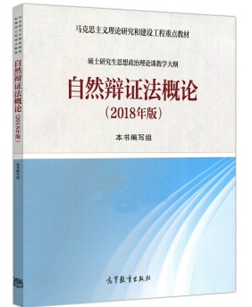
6.对自然辩证法的基本认识
自然辩证法是马克思主义的重要组成部分；是关于自然和科学技术发展的一般规律、人类认识和改造自然的一般方法、科学技术与人类社会相互作用的理论体系，是对以科学技术为中介和手段的人与自然、社会的相互关系的概括、总结。

Slide 70
四．自然辩证法在中国
1．《自然辩证法》的引进与学习
2．融入主流意识形态
3．体制化、规范化
4．新时期的全面繁荣与发展
5．成为课程和能授学位的二级学科

Slide 71
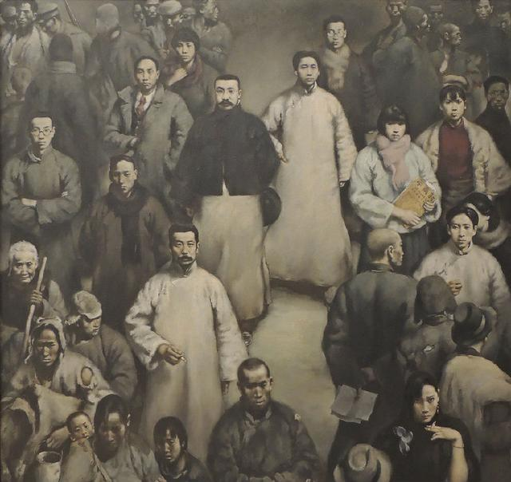
１．《自然辩证法》的引进与学习（1）
1919年在中国暴发了划时代意义的五四运动。新文化运动在五四运动前几年就已经开始了。新文化运动的口号是民主和科学。
这里讲的科学，不仅指自然科学知识，更重要的是指从自然科学发展中体现出来的科学方法、科学精神。科学首先被看成反对迷信、盲从、愚昧的思想武器。

Slide 72
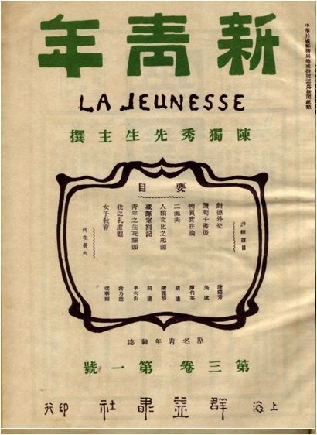
１.《自然辩证法》的引进与学习（2）
极力提倡科学的有陈独秀、胡适，以及《新青年》这样的刊物；还有任鸿隽、丁文江、王星拱这些关心思想文化问题的自然科学家，以及“中国科学社”自然科学家团体主办的《科学》杂志，这家以介绍自然科学知识为主的刊物，几乎每一期的卷首都有宣传科学世界观的文章。

Slide 73
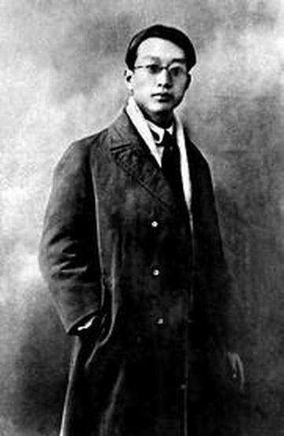
１．《自然辩证法》的引进与学习（3）
瞿秋白是在中国系统讲解辩证唯物哲学的第一人。
《自由世界与必然世界》（1923），《实验主义与革命哲学》（1926）等。

Slide 74
１．《自然辩证法》的引进与学习（4）
二十年代未，自然辩证法开始传入中国。刚开始是引介恩格斯《自然辩证法》中的部分文章，如《劳动在从猿到人转变过程中的作用》和《导论》。
1932年，《自然辩证法》全书由杜畏之译成中文出版。

Slide 75
１．《自然辩证法》的引进与学习（5）
自然辩证法在中国登陆以后，左翼便开始了对自然辩证法的学习和研究。30年代在上海、北平等地活动的中国共产党领导的“中国社会科学家联盟”认为“马克思主义已经证明是贯通社会科学与自然科学思想的唯一正确的基础。”
辩证法在20世纪30年代的风行，“在今日谈唯物辩证法的人也的确是太多了。任何人，不管他是否真正懂得了唯物辩证法的应用，总喜欢充一下时髦，也弄一弄辩证法，对一切问题，也喜欢用辩证法来‘辩证’一下。”（邓拓，1933）

Slide 76
１．《自然辩证法》的引进与学习（6）
1938年，由高士其、陈康白等在延安的科学家发起，在边区国防科学社下面成立了一个自然辩证法座谈会。这是一个自然辩证法学习小组。
1939年延安自然科学研究院成立，研究院召开的科学讨论会上讨论的问题之一，就是运用唯物辩证法于自然科学。

Slide 77
１．《自然辩证法》的引进与学习（7）
中华人民共和国建立以前，自然辩证法在我国的传播主要不是学术的形式，而是马克思主义思想运动和革命运动的组成部分。
被革命运动吸引过来的自然科学工作者，接受了马克思主义，要寻找马克思主义同自己专业知识的结合点，也就会走上自然辩证法研究的道路。

Slide 78
2 ．进入主流意识形态 （1）
1949年，中华人民共和国成立，共产党政权面临如何领导科学文化和对几百万知识分子的问题。这些知识分子包括社会科学工作者和自然科学工作者，已接受了马克思主义教育的左派知识分子，只占知识分子总数的不到20%。
因此对知识分子需要“争取、团结、教育、改造”。

Slide 79
2 ．成为主流意识形态 （2）
所谓教育，就是用马克思主义世界观、历史观，置换他们脑子里原有的资产阶级世界观、历史观，这样在全国范围内兴起了知识分子的思想改造运动。
这种改造的第一步就是马克思主义的启蒙学习。

Slide 80
2 ．成为主流意识形态 （3）
启蒙学习的是从社会发展史入手，从劳动创造人类世界和人类本身入手，来学习马克思主义的社会历史观和革命人生观。《劳动在从猿到人转变过程中的作用》，作为自然发展史的最后一章和社会发展史的开头一章，用作学习材料，成为《自然辩证法》中流行最广的一篇文章。

Slide 81
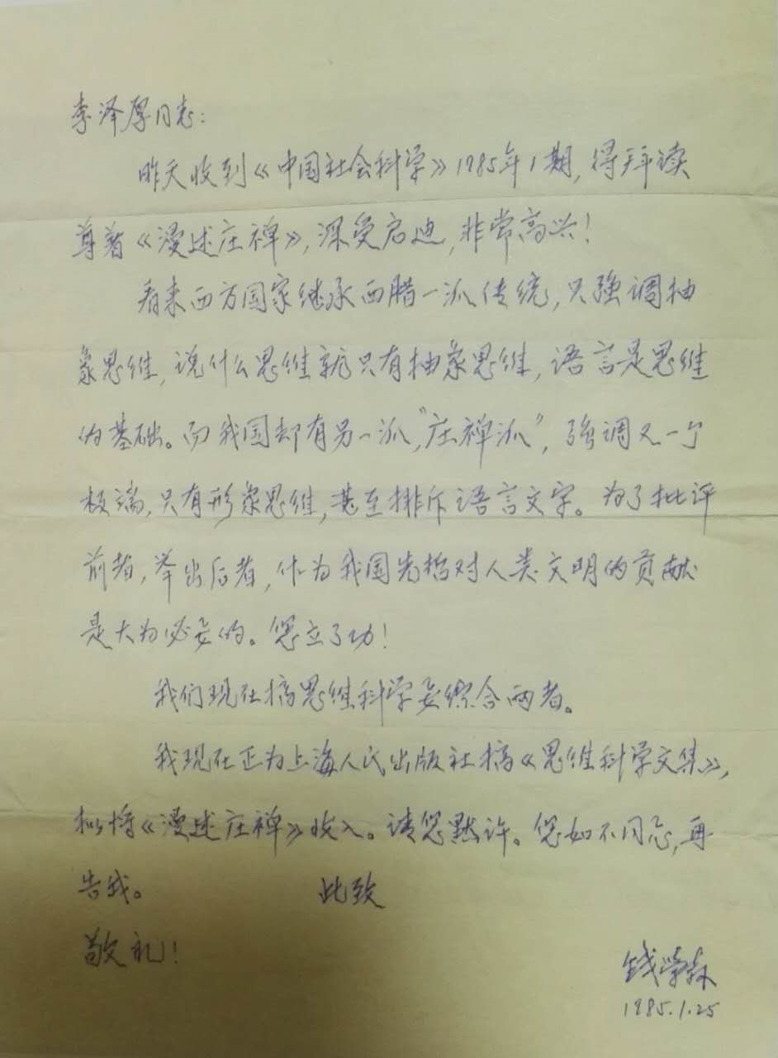
2 ．成为主流意识形态 （4）
钱学森从切身经历谈学习马克思主义哲学的体会，他发现自己多年钻研业务摸索出一套自鸣得意的研究方法，像处理问题怎样入手，怎样从失败和错误中取得教训等等，原来在辩证唯物主义里都有，而且说得更明白。

Slide 82
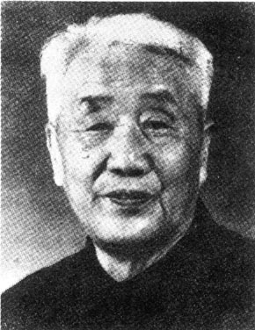
2 ．成为主流意识形态 （5）
斐文中教授1950年在《中国青年》第31期上发表题为《学习自然科学的人是否要学习马克思列宁主义》的文章，声称“以我的经验来说，在未读这本书之前，我对自然科学的知识是零星的、呆板的，读了之后豁然贯通了，知识有了系统，不呆板了。似乎觉得自己也好象变了一个人，无论对人或处理一个问题，都有了方法。”

Slide 83
3.新时期自然辩证法的全面繁荣与发展（1）
文革结束后，自然辩证法进入全新时期。
1977年底1978年初，在北京召开了自然辩证法规划会议。
当时正在制定全国科学技术发展的长远规划，“自然辩证法和科学技术史研究” 列为全国规划的重点项目之一。

Slide 84
3.新时期自然辩证法的全面繁荣与发展（2）
1978年 7月在北京举办了全国自然辩证法研究夏季讲习会。来自全国各地的1500余人参加了这次盛会，会间，筹委会同中国科学院理论组联合召开了真理标准问题的理论讨论会，积极参加了恢复和捍卫实事求是、解放思想的马克思主义思想路线的争论，是学术界最早召开的这样的会议。

Slide 85
3.新时期自然辩证法的全面繁荣与发展（3）
1981年10月，中国自然辩证法研究会成立大会暨首届学术年会在北京召开。于光远当选理事长，周培源、卢嘉锡、李昌、钱三强、钱学森、钟林为副理事长，钟林、龚育之、查汝强为秘书长。
1986年12月，理事会换届，于光远继续当选理事长，副理事长为李昌、龚育之、丘亮辉、李宝恒、钟林，丘亮辉兼秘书长。

Slide 86
3.新时期自然辩证法的全面繁荣与发展（4）
1979年，由中国科学院主办的《自然辩证法通迅》刊物正式出版，于光远为主编，李宝恒为负责的副主编，1985年中国自然辩证法研究会由创办了《自然辩证法研究》,丘亮辉为主编。随后，《自然辩证法报》（1990年停刊）《方法》（1999年停刊）《医学与哲学》《科学技术与辩证法》等相继创刊，为自然辩证法工作开创新局面提供了众多园地。
自然辩证法在中国新时期的思想解放运动中，发挥了巨大的功能。

Slide 87
4. 成为课程和学位（1）
在大学里正式开设自然辩证法课程，始于1955年，当时北京大学哲学系开设《自然和自然发展史》，于光远、周培源、王竹溪、沈同等分别参加部分讲授内容。1953自然辩证法研究生年最先在北大哲学系招收，导师为苏联专家；1955年又招收六名研究生，冯定、于光远、汪子嵩为哲学导师，周培源、王竹溪、徐光宪、沈同分任自然科学导师。

Slide 88
4. 成为课程和学位（2）
进入新时期，自然辩证法课程被指定为高等学校理工农医科硕士生必修的一门马克思主义理论课和本科生的选修课。

Slide 89
4. 成为课程和学位（5）
自然辩证法硕士生和博士生的招收，是自然辩证法工作新局面的又一个重要方面。

Slide 90
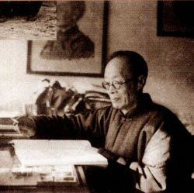
五．辩证法与东南大学
张东荪，1922年在东大开课，1927-1930在东大短暂工作；
20世纪30年代，与叶青的著名“辩证法论战”（黑格尔之争）
马克思、黑格尔辩证法的死对头。

Slide 91
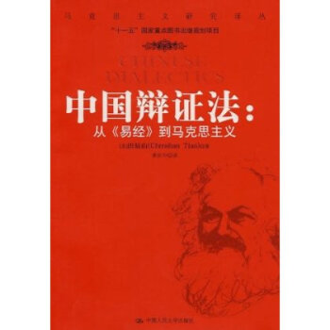
艾思奇：马克思主义中国化理论家
1926年冬，16岁的艾思奇在东南大学被捕；
1931年始，与叶青的辩证法论战；
艾思奇对恩格斯辩证逻辑三大规律秩序的改变（对立统一提前到质量互变之前）
对毛泽东的影响。

Slide 92
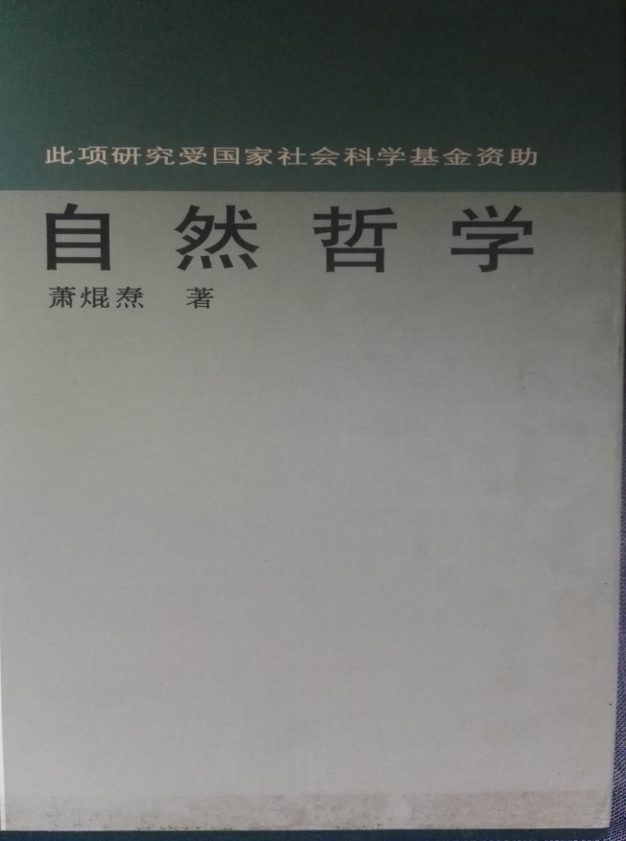
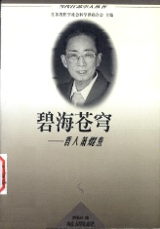
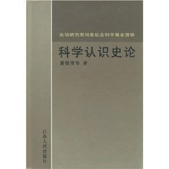
萧焜焘

Slide 93
六．辩证法与生活
辩证法与教育
辩证法与中国式逻辑
辩证法与人生

Slide 94
课后思考题
什么是自然辩证法？它有哪几方面的内容？
如何认识自然辨证法的学科性质和它在马克思主义中的地位？
自然辨证法在现代有哪些发展？
学习自然辩证法的意义何在？

Slide 95
谢谢！

Slide 96
*“不平衡发展规律”——时间上的不平衡、国家间的不平衡、带头学科的更替
意大利，1540-1610；英国，1660-1730；法国，1770-1830；德国：1810-1920；美国，1920- ；科技发明超过同期科研成果的25%，被认为是全球科学活动的中心。
*后发模式规律
*科学技术整体化趋势
*自然科学方法移植规律，如“夏商周断代考”、“生态哲学”、“环境伦理学”）。

Slide 97
二十世纪所展示给我们的：
两次世界大战
两大阵营的对抗
两大力量：科学和技术的迅猛进步
两大理论革命：相对论和量子力学
信息科技：计算机、互联网
生物科技：DNA，基因组，克隆
空间科技：火箭升空，卫星和哈勃太空望远镜

Slide 98
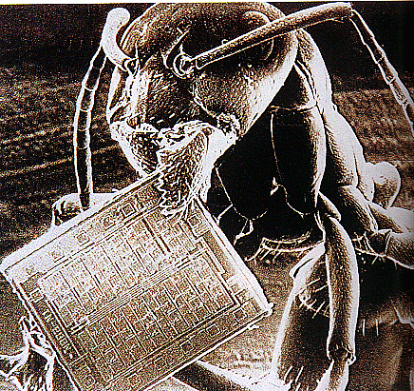
通过科学技术，
我们人类对自然界本质的认识
越愈深刻、范围日益扩大

Slide 99
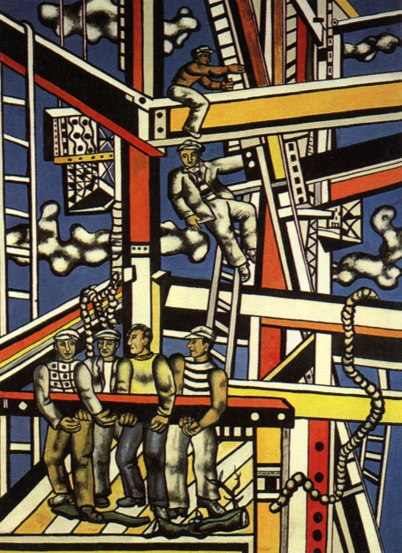
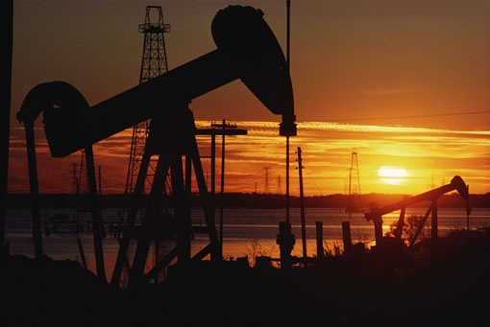
工业进步
建筑者们，莱热，1950

Slide 100
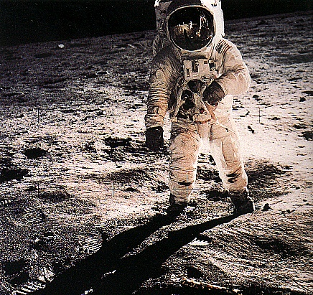
20世纪人类的足迹已经印记在月球上

Slide 101
第一个登上月球的宇航员阿姆斯特朗 (Neil Alden Armstrong) 1969年7月20日，美国宇航员尼尔·阿姆斯特朗和巴兹·奥尔德林乘“阿波罗”11号飞船首次登月 。阿姆斯特朗率先踏上月球那荒凉而沉寂的土地，成为第一个登上月球并在月球上行走的人。当时他说出了此后在无数场合常被引用的名言：“这是个人迈出的一小步，但却是人类迈出的一大步。”

Slide 102
20世纪人类的足迹已经印记在月球上
宇宙飞船
阿波罗计划
飞向火星
飞向宇宙边缘

Slide 103
飞的最远的航天器 旅行者1号(Voyager 1)是一艘无人外太阳系太空探测器，重815千克，于1977年9月5日发射。它曾到访过木星及土星，是提供了其卫星高解像清晰照片的第一艘太空船。现时，它是离地球最远的人造飞行器。旅行者1号现时已经进入太阳系最外层边界，并即将飞出太阳系，目前处于太阳影响范围与星际介质之间。

Slide 104
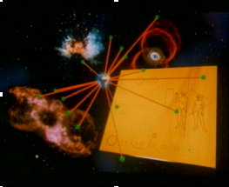
给太空带去的人类信息

Slide 105
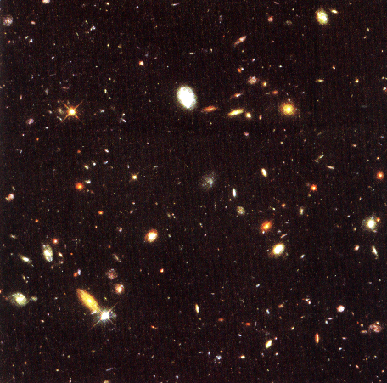
哈勃太空望远镜拍摄的 宇宙边缘

Slide 106
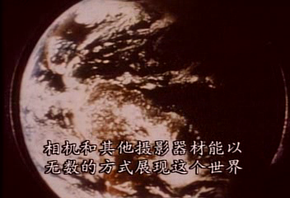

Slide 107
宇宙学的理论进步
相对论
时空弯曲
物质与运动
大爆炸理论
宇宙奇点
有限无限，有界
超弦理论
统一之梦：弱电和弦，时空卷缩

Slide 108
结论

